Slide 1
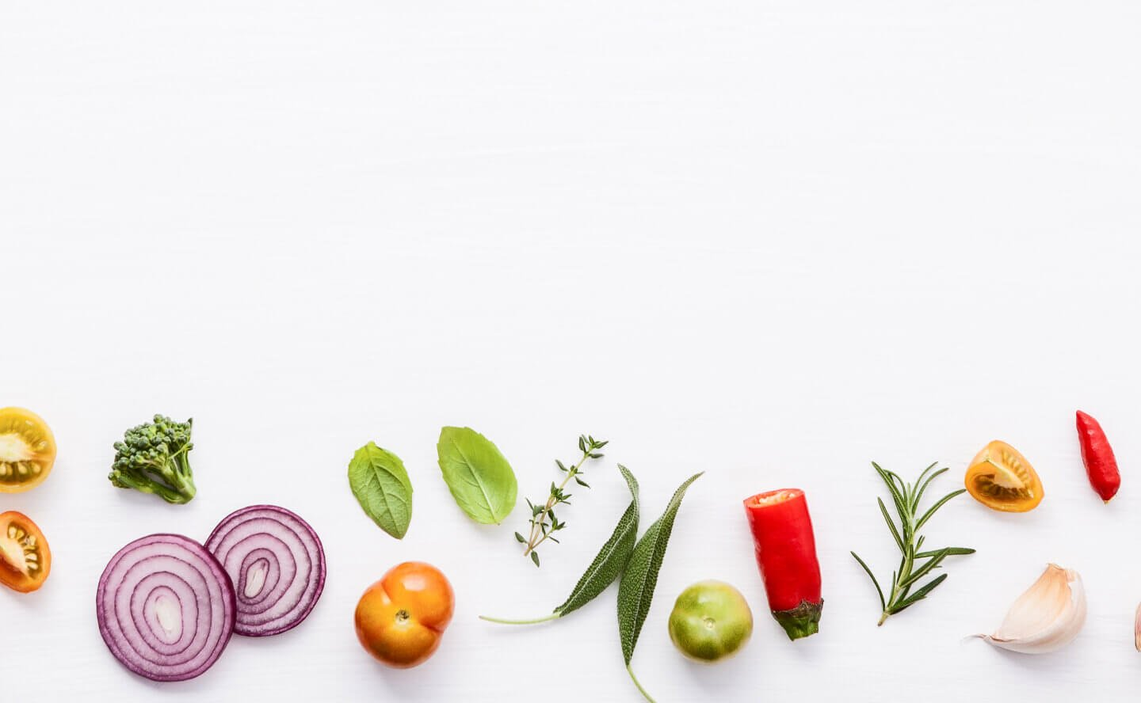
МБДОУ – детский сад комбинированного вида № 511 «По рецепту Прабабушки» Суп «Тан-спас» Участники: Левонян Арсен Вагеевич, 6лет Гевондян Асмик Грантовна Воспитатель: Константинова Венера Ильясовна

Slide 2
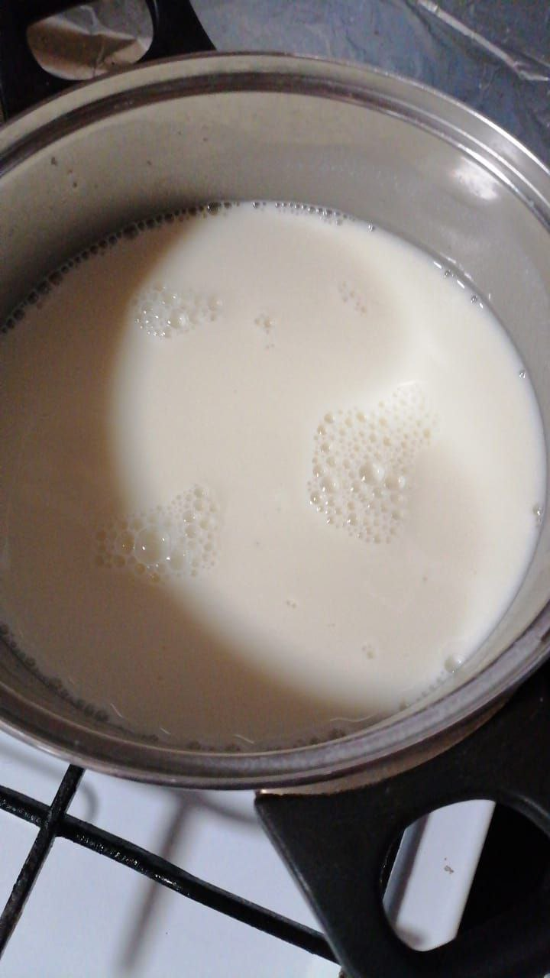
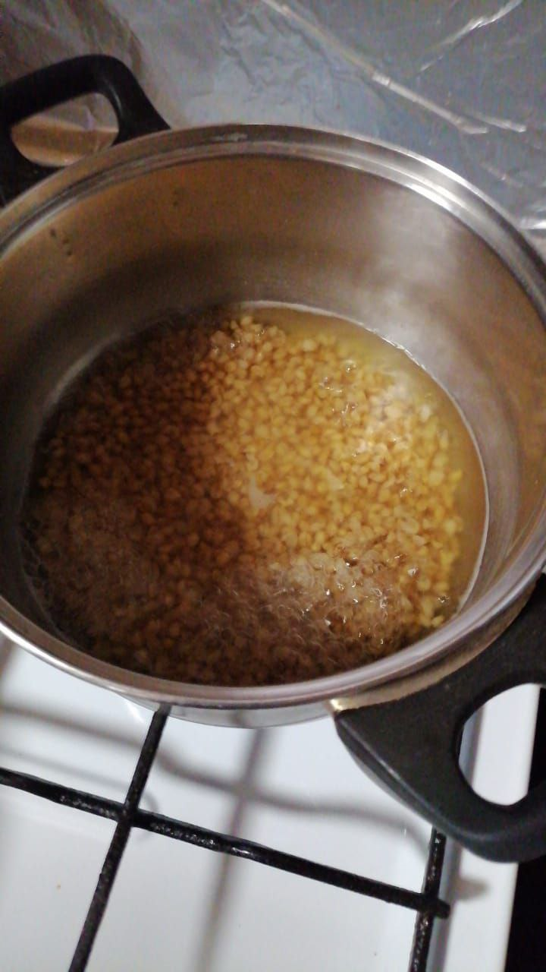
Суп «Тан-спас»
Ингредиенты:
1. Домашний кефир- 500 мл
2. Пшеница – 200 г
3. Мука – 100 г
4. Яйца – 1 шт
5. Соль – ½ ст ложки
6. Кинза – 100 г

Slide 3
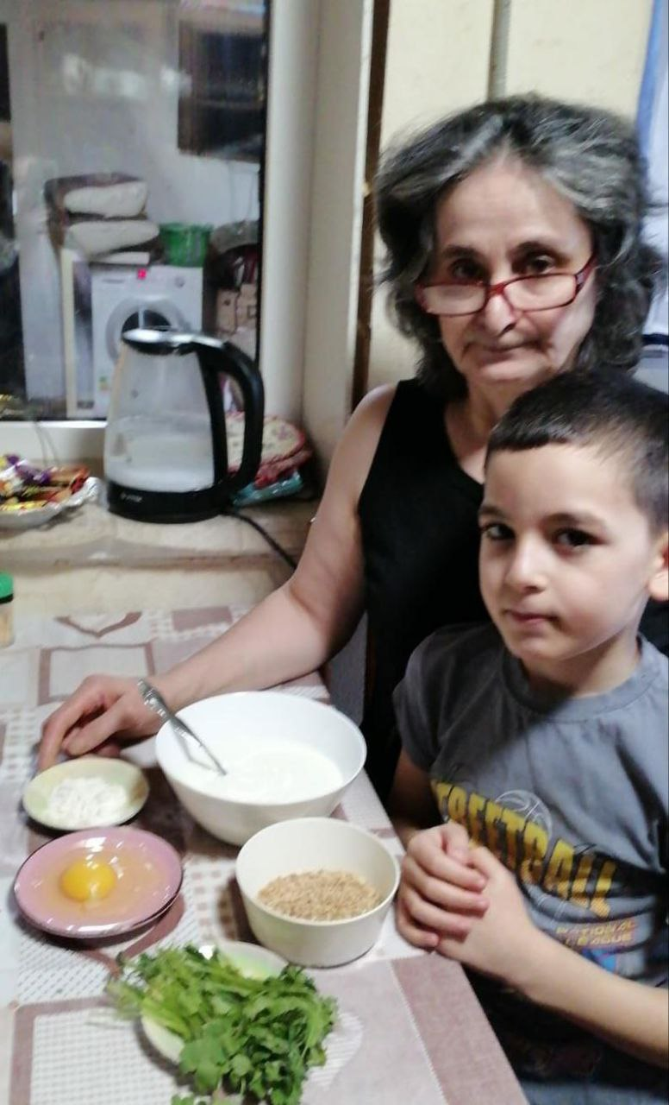
Процесс приготовления:
Пшеницу промыть, отварить в течение получаса на медленном огне. В кастрюлю налить домашний кефир, добавить сырое яйцо и муку.
Все тщательно перемешать. Залить водой комнатной температуры. Поставить на огонь и непрерывно помешивать, чтобы суп не пригорал.
Довести до кипения, добавить вареную пшеницу. Оставить на 3–5 минут на медленном огне, постоянно помешивая — так масса не свернется и не появятся комки.
Посолить, снять с огня и добавить мелко рубленную кинзу. Подавать в горячем или холодном виде.

Slide 4
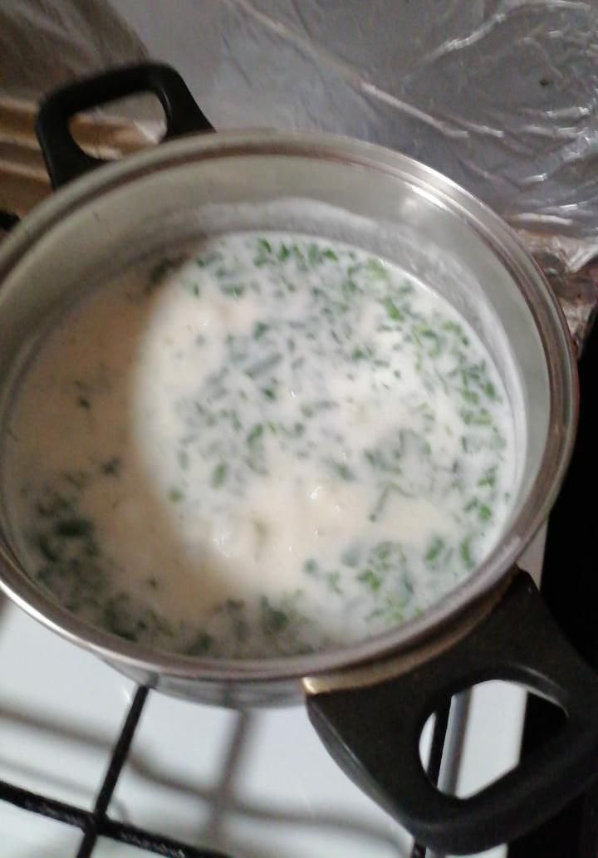
Вот и готово!

Slide 5
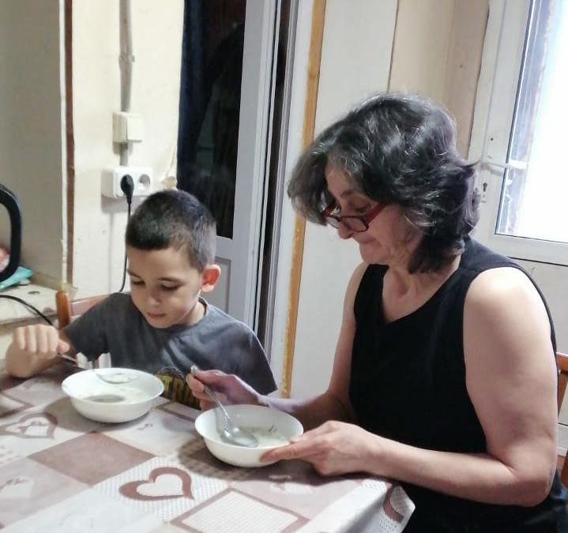
Приятного аппетита!

